Slide 1
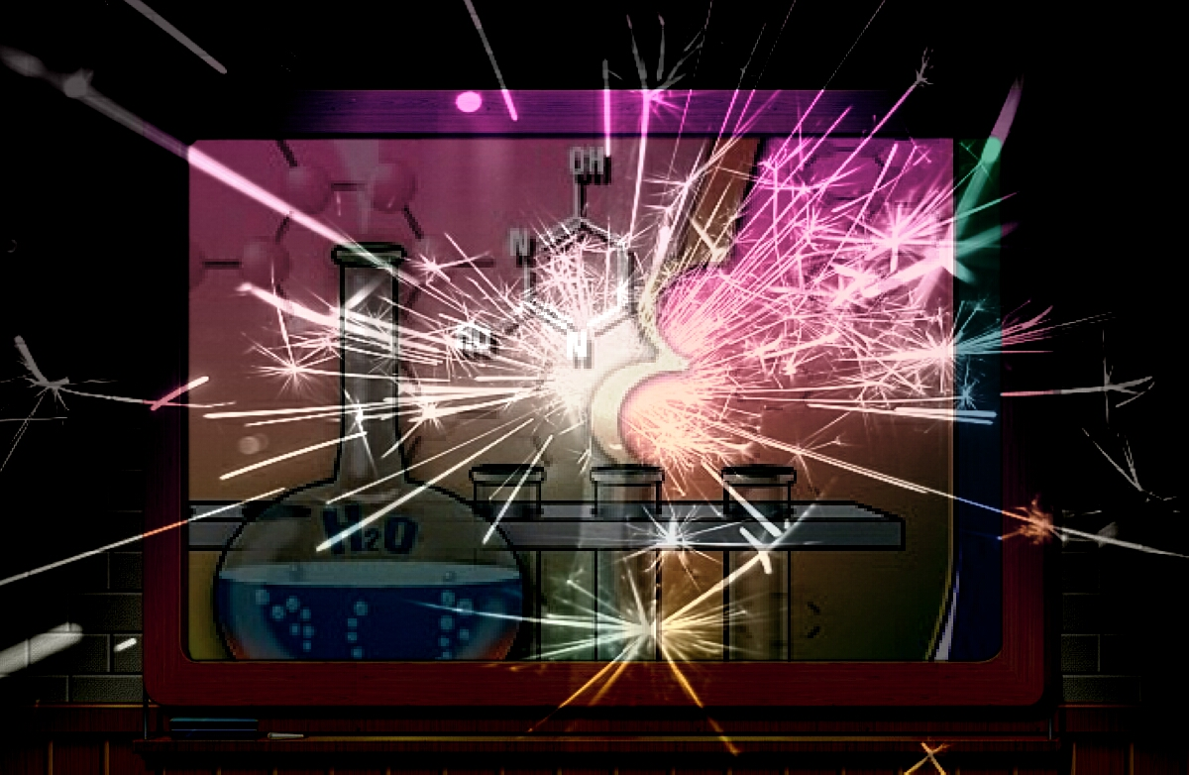
Щелочные металлы

Slide 2
Характеристика подгруппы
I A группа – щелочные металлы
Электронное
строение
На внешнем энергетическом уровне – nS¹
Атомы щелочных металлов имеют низкие Е_{ион.} и легко превращаются в ион Ме⁺:
Ме⁰ – ē → Ме⁺
^{В – ль}
1S² 2S¹
1S² 3S²P⁶
[Ne]
3S¹
Степени окисления:
Ме⁰
Ме⁺
Простое
вещество
В соединениях: Ме₂О
МеОН
МеАn
(An⁻ - кислотный
остаток)

Slide 3
Характеристика простого
вещества
Физические свойства:

Slide 4
Характеристика простого
вещества
Физические свойства:

Slide 5
Характеристика простого
вещества
Физические свойства:

Slide 6
Характеристика простого
вещества
Получение:
Электролизом расплавов солей или щелочей
КCl
Электролиз
_{Эл-з}
2KCl → 2К + Cl₂
К + Cl₂
_{Эл-з}
4KОН → 4К + О₂↑ + 2Н₂О
Электролиз
КОН
К + О₂↑+ Н₂О

Slide 7
Характеристика подгруппы
Химические свойства:
Ме⁰ – ē →Ме⁺
восстановитель
I.
Взаимодействие с простыми веществами:
Ме +
Наl₂ → 2MeHal (галогениды )
+ О₂ → Mе₂О
+ S → Mе₂S (сульфиды)
+ N₂ → Mе₃N при t⁰ кроме Li (нитриды)
+ Р → Mе₃Р (фосфиды)
+ С → Mе₄С (карбиды)
+ Н₂ → 2MeH (гидриды)

Slide 8
Характеристика подгруппы
Химические свойства:
Ii.
Взаимодействие со сложными
веществами:
Ме +
Н₂О → MeОH + Н₂↑
НAn → MeAn + Н₂↑

Slide 9
Характеристика подгруппы
Химические свойства:
Ii.
Взаимодействие со сложными
веществами:
Ме +
Н₂О → MeОH + Н₂↑
НAn → MeAn + Н₂↑
Ме + Н₂SO_{4(конц.)} → Н₂S ↑+ соль + вода
Ме + НNO_{3(разб.)} → NН₄NO₃ + соль + вода
Ме + НNO_{3(конц.)} → N₂O+ соль + вода

Slide 10
Характеристика подгруппы
Химические свойства:

Slide 11
Характеристика подгруппы
Химические свойства:

Slide 12
Характеристика подгруппы
Химические свойства:

Slide 13
Характеристика подгруппы
Химические свойства:

Slide 14
Характеристика подгруппы
Химические свойства:

Slide 15
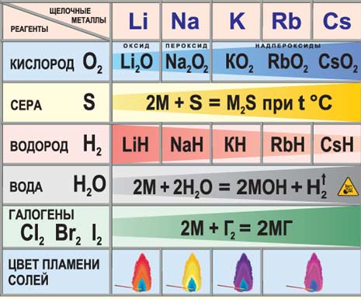
Характеристика подгруппы
Химические свойства:

Slide 16
Домашнее задание:
§§
Спасибо за внимание!

